Slide 1
Annonce du sujet et présentation de l’équipe WYWA (30sec)
Introduction
Contexte A (1min)
Présentation de l’entreprise W (30sec)
Cahier des charges Wei (1min)
Annonce du plan Y (20sec)
Notre stratégie A (1.30)
Client AW
technologies selectionnées W (30sec)
Interface / Design W (1min)
Viewer 3D - ThreeJS A (1min30)
Communication avec le serveur W (1min)
upload des fichiers A (30sec)
Problèmes rencontrés W (1min)
Serveur Z*
technologies selectionnées (30sec)zw
Qu’est ce qu’un IFC ? (30sec)zw
Conversion IFC vers OBJ - IfcOpenShell (1min)zw
Envoie les données vers le client (30sec)y
Fonction pour découper les OBJ (30sec)y
Problèmes rencontrés (1min)y
Déployement W (1min)
Démo A (2min)
Version desktop (avec upload)
Mobile
Conclusion
Conclusion du projet A (30sec)
Perspectives et améliorations W (30sec)

Slide 2

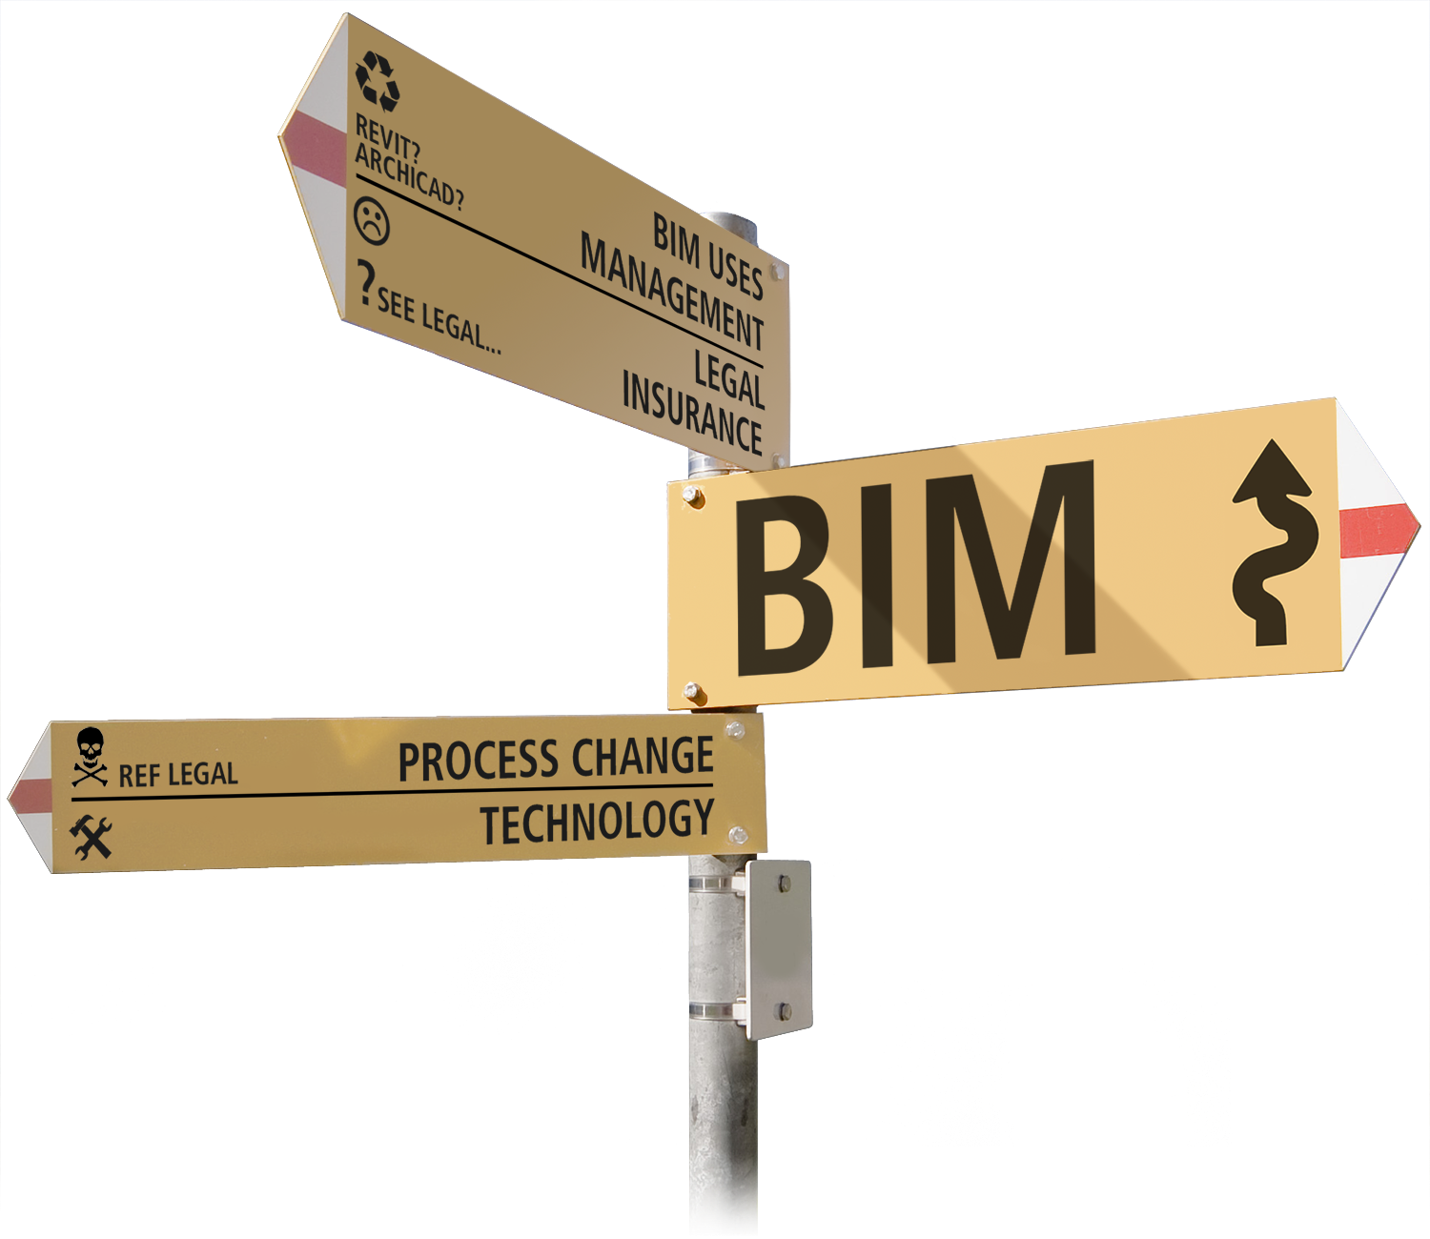


Willis Pinaud Antonio Bevilacqua ZHOU Ye ZHOU Wei
Lionel Rubio de Teran
Sébastien Corbin
Vincent Tourre

Slide 3

Introduction
Stratégie
Client
Serveur
Démo
Conclusion
CSTB
Contexte
Pourquoi un viewer web ?
Qu’est ce que le BIM ?
CSTB
Centre scientifique et technique du bâtiment
PTNB
Plan Transition Numérique dans le Bâtiment
Transition vers le numérique
Notes:
1 minute

Slide 4
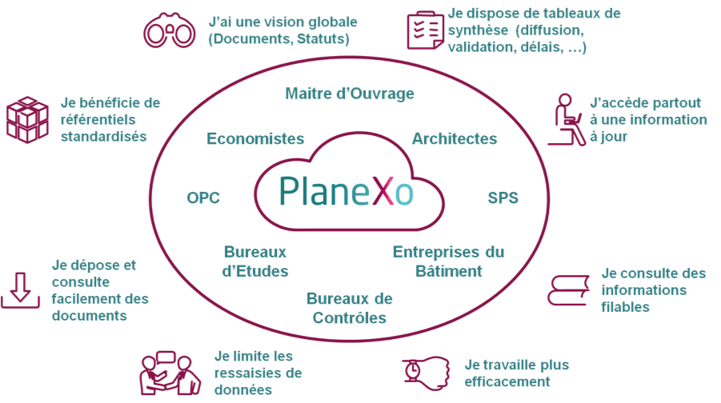
Introduction
Stratégie
Client
Serveur
Démo
Conclusion
L’entreprise
Pas d’affichage direct dans le navigateur des fichiers IFC
Notes:
Une plateforme numérique : Espace de travail facilitant la collaboration et le partage d’informations entre tous les acteurs de la construction d’ouvrages.
Pas d’affichage direct dans le navigateur des fichiers IFC

Slide 5
Introduction
Stratégie
Client
Serveur
Démo
Conclusion
Cahier des charges
Une application web multi-platformes et Opensource
Coté client
Récuperer les données du serveur
Afficher IFC
UI – portable et ordinateur
Mais aussi :
Publication du code en ligne (github) + Open source
Documentation
Côté serveur
Lire le fichier IFC
Parsing du fichier IFC
Socket pour envoyer les IFC
Notes:
1 minute

Slide 6
Introduction
Stratégie
Client
Serveur
Démo
Conclusion
Plan
4. Déployement
5. Démo
6. Conclusion
Notre stratégie
Partie Client
Partie Serveur
Notes:
20 secondes

Slide 7
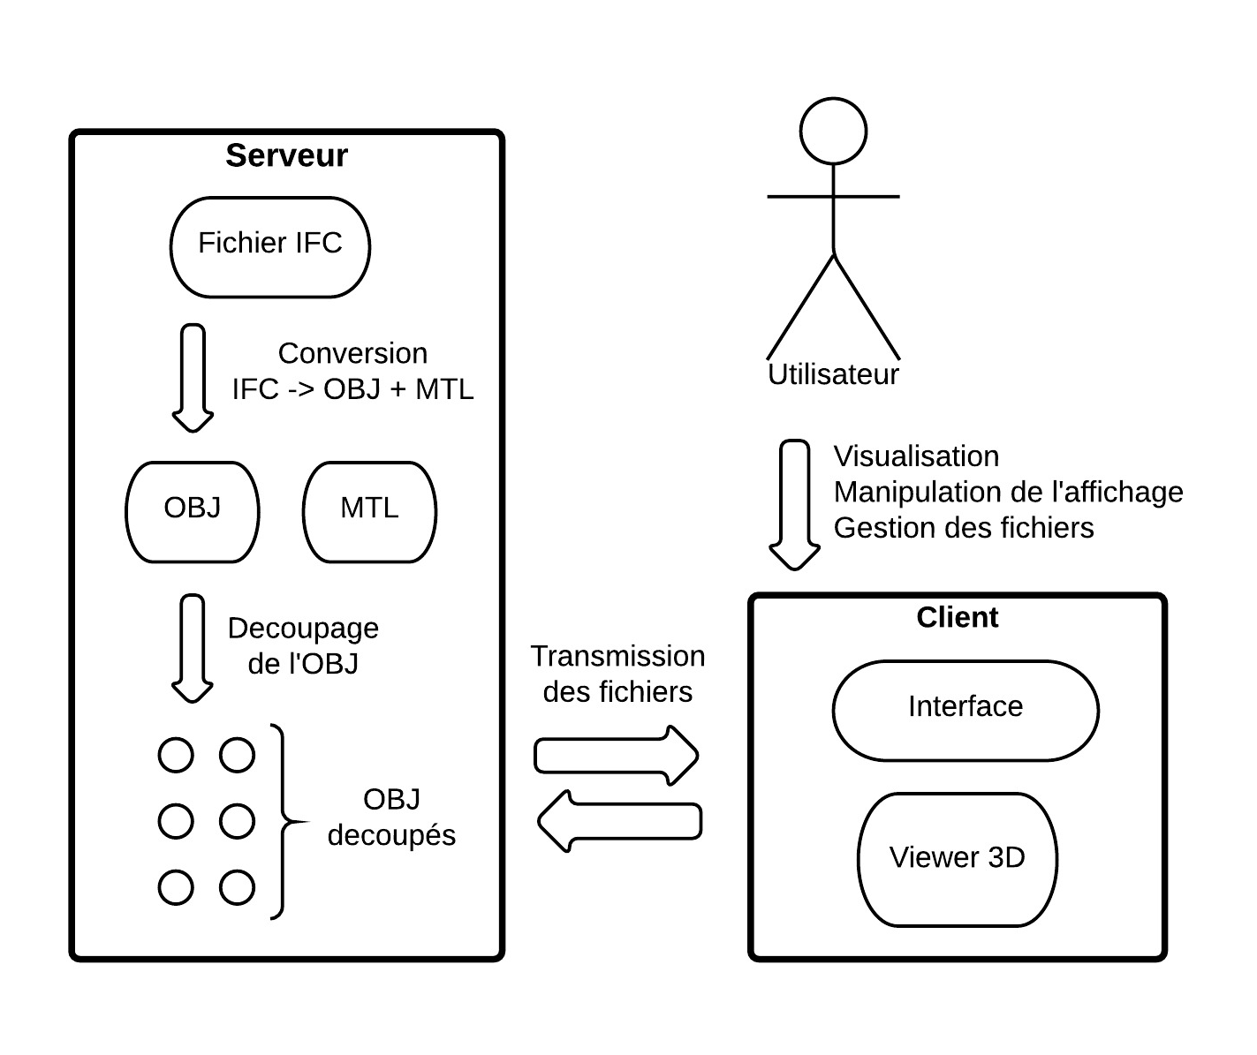
Introduction
Stratégie
Client
Serveur
Démo
Conclusion
Enjeux
Comprehension et Parsing des fichiers IFC
Efficience et performance
Compatibilité mobiles
Stratégie
Notes:
enjeux et stratégie (1min30)

Slide 8
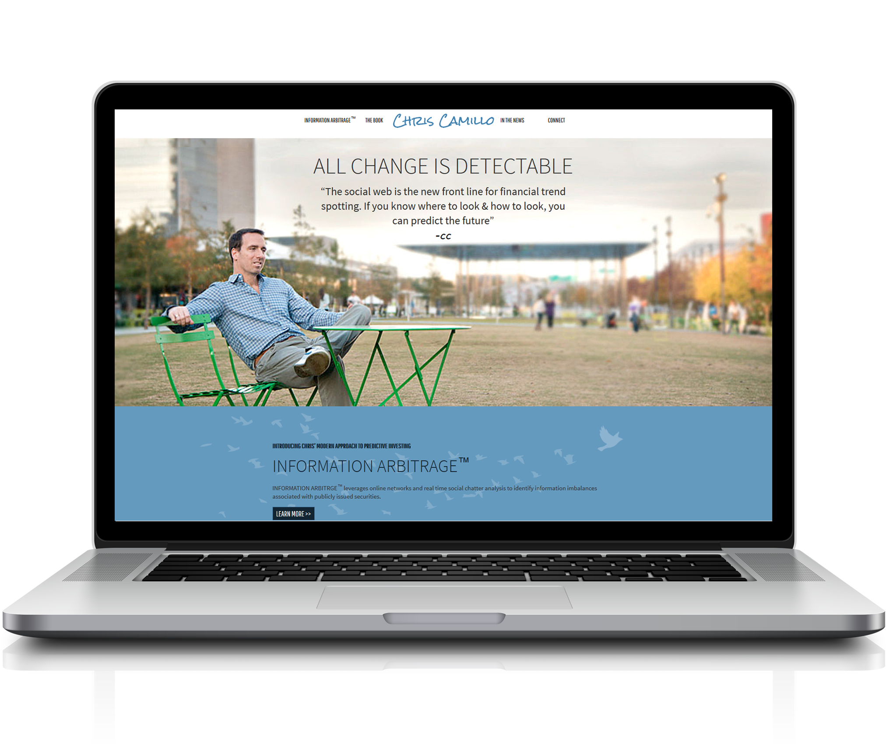
Client

Slide 9



Introduction
Stratégie
Client
Serveur
Démo
Conclusion
Technologies selectionnées

Slide 10
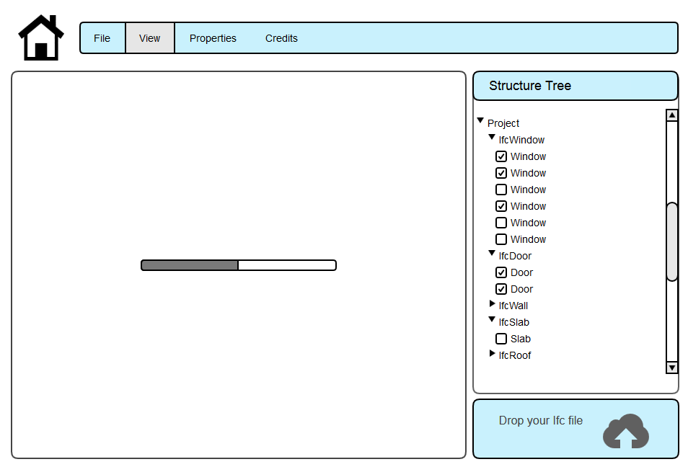
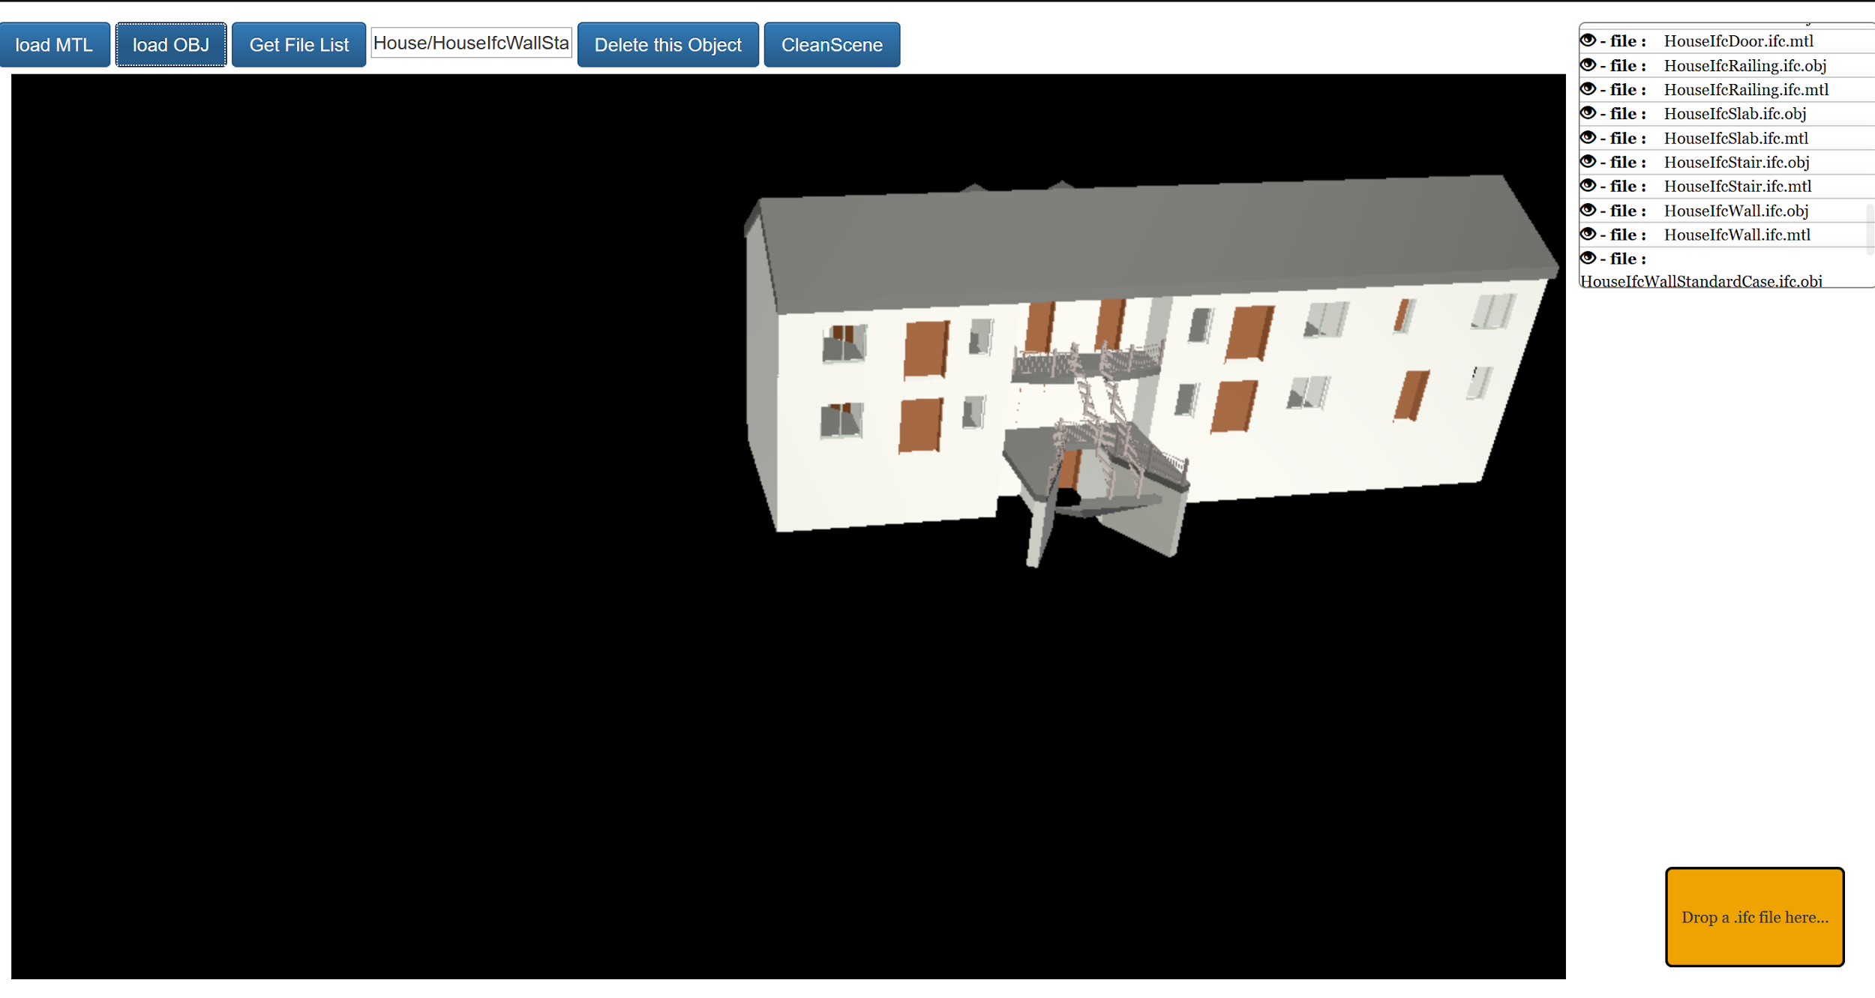
Introduction
Stratégie
Client
Serveur
Démo
Conclusion
Interface / Design
Mockup
Version finale

Slide 11
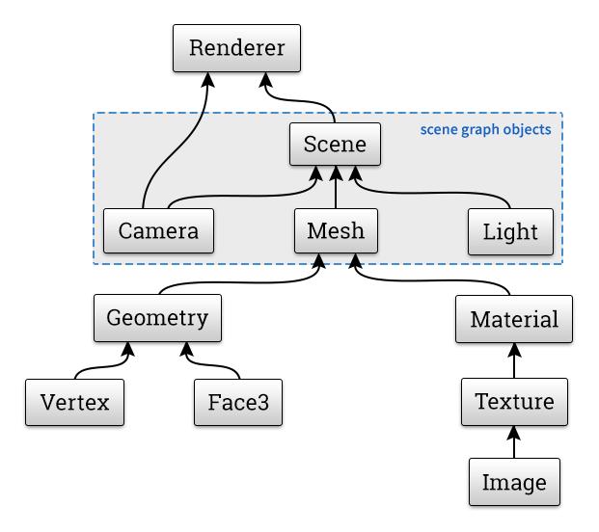
Introduction
Stratégie
Client
Serveur
Démo
Conclusion
Viewer 3D - ThreeJS
1 - Recherche et test d‘exemples
2 - Création de notre scène
3 - Module d’interaction
5 - Amélioration du rendu
Notes:
1 - recherche et test d‘exemples
2 - Création de notre scène (processus)
Instancier un nouveau moteur de rendu (WebGL) : new THREE.WebGLRenderer()
Créer une caméra : new THREE.PerspectiveCamera(FOV, ratio, min, max);
Créer une lumiere de type pointLight de couleur blanche : new THREE.PointLight(0xFFFFFF);
On peut facilement créer une nouvelle scène avec : new THREE.Scene();
Puis ajouter un élément à cette scène avec scene.add(element)
Enfin, pour visualiser notre élément dans cette scene on fait appel au renderer via la commande :
renderer(scene,camera);
Cela permettra de dessiner la scene vue par la caméra.
Pour finir créé une fonction animate() comprenant un callback requestAnimationFrame récursif (prenant animate en argument). Cela permet à la scene d’être dynamique.
3 - Ajouté un module permettant de capter les ordres recu par l’utilisateur
Cliques de souris, scroll avec la mollette.
5 - OnWindowsResize() appellée automatiquement lors de redimensionnement de la fenetre pour mettre a jour la taille de la scene et ainsi ne jamais déborder hors de la fenetre du navigateur et être compatible mobile

Slide 12
Introduction
Stratégie
Client
Serveur
Démo
Conclusion
Communication avec le serveur
Demander à partitionner un IFC
Demander un fichier à afficher
Notes:
Le serveur est connecté au client via un système de socket.
Ainsi il peut demander à tout instant un fichier et le serveur lui envoie.
La requete pour demander un fichier
recoit un document brut inaffichabe dans threejs, il faut le parser.
bibliotheque MTLloader et OBJloader
MTLloader retourne un objet spécifique, celui ci doit etre mis en forme avant d’être appliqué à un modele OBJ à l’aide la fonction preload.
Le modele OBJ se parse de la meme maniere, il retourne un objet pouvant être directement ajouté dans la scene a l’aide de la fonction scene.add(objet).
La communication avec le serveur nous permet aussi de lancer la conversion et le découpage d’un fichier ifc automatiquement si celui ci n’a pas déjà été converti ou découpé. Ensuite il nous renvoie la liste des composants de ce fichier.

Slide 13
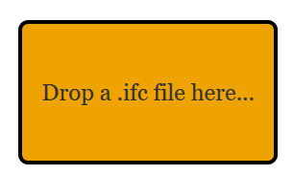


Introduction
Stratégie
Client
Serveur
Démo
Conclusion
Upload de fichier IFC
Possibilité de charger des fichiers directement de l’application web
Traitement et stockage sur le serveur.
Fonctionnalité
desktop !

Slide 14
Serveur

Slide 15



Introduction
Stratégie
Client
Serveur
Démo
Conclusion
Technologies selectionnées

Slide 16
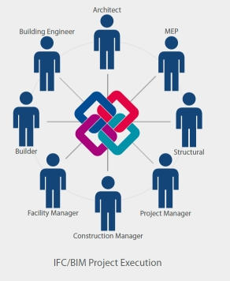
Introduction
Stratégie
Client
Serveur
Démo
Conclusion
Qu’est ce qu’un IFC ?
Le format d'échange standard travail en BIM
Un fichier IFC contient :
Le modèle 3D
Les coordonnées GPS
Le prix
….

Slide 17
Introduction
Stratégie
Client
Serveur
Démo
Conclusion
Conversion IFC vers OBJ - IfcOpenShell
IfcOpenShell Open source bibliothèque
IfcConvert Application pour convertir un fichier ifc géométrie en plusieurs formats

Slide 18
Introduction
Stratégie
Client
Serveur
Démo
Conclusion
Envoie les données vers le client
Pourquoi nous avons choisi Node.js?
Comment nous appellons IfcConvert?
var cmd = './IfcConvert '+ pathifc + letter +'.ifc';
exec(cmd, function(error, stdout, stderr){});
Comment nous communiquons avec le client?
soc.emit('server_data', {'data': letter + '.ifc.obj',
'number': ObjDiffParts.length,
'parts': ObjDiffParts});

Slide 19
Introduction
Stratégie
Client
Serveur
Démo
Conclusion
Division des OBJ
Combien de parties a un fichier obj? (v,vn,g,f…)
Comment les retrouver dans la chaînes ?
Expressions régulières

Slide 20
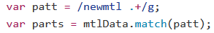
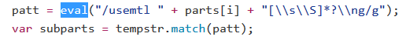
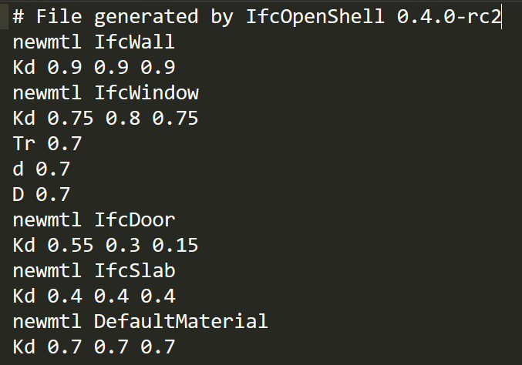
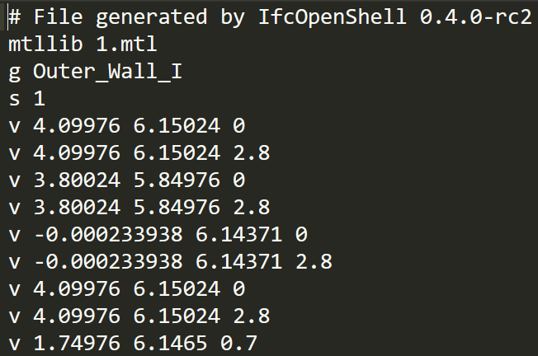
Introduction
Stratégie
Client
Serveur
Démo
Conclusion
Division des OBJ
Le fichier mtl
Le fichier obj

Slide 21
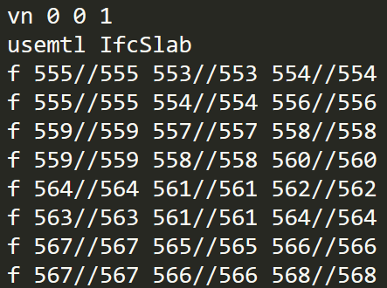
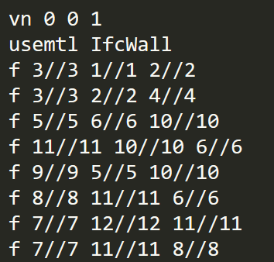
Introduction
Stratégie
Client
Serveur
Démo
Conclusion
Problèmes rencontrés
OBJ invalides ou bien incohérents !!!
Problème identifié:
Décallage de la numerotation des face issue du réassemblage des differentes partie du fichier initial.
Il necessitait une mise à jour des indices des index des faces après le découpage.

Slide 22


Introduction
Stratégie
Client
Serveur
Démo
Conclusion
Déployement
Adaptation du code
Serveur appelé VPS (virtual private server).
Modification des adresses ip serveur et client
Configuration du serveur
Reroutage des connexions entrantes via Ngnix
Autorisation de la connexion
Utilisateur -> 80 -> Client -> 8080 -> Serveur
Ouverture des ports
Modification des headers HTML

Slide 23
Démo

Slide 24
Introduction
Stratégie
Client
Serveur
Démo
Conclusion
Démonstration Live
http://164.132.225.122/

Slide 25
Conclusion

Slide 26

Introduction
Stratégie
Client
Serveur
Démo
Conclusion
Conclusion du projet
Cahier des charges satisfait
Viewer Web 3D fonctionnel
conversion et l’affichage de fichiers ifc
open source
mis en ligne l’application web, qui est active
Notes:
L’application finale comprends un viewer Web 3D fonctionnel avec toutes les fonctionnalités demandées dans le cahier de charge.
En global nous avons developpé un viewer Web, qui réalise la conversion et l’affichage de fichiers ifc, leur chargement sur le client et stock les données.
L’interface de visualisation compatible mobile et permet des interactions clavier souris ou tactile.
Nous avons géré les problémes de taille à transferer entre le client et le serveur des fichiers grace au decoupage.
Les frameworks utilisés et les modules de notre application sont tous open source, comme demandé par l’entreprise.
Nous avons mis en ligne l’application web, qui est active

Slide 27

Introduction
Stratégie
Client
Serveur
Démo
Conclusion
Perspectives et améliorations
Systéme de conversion IFC → OBJ lourd
Améliorer contrôler des input de l’utilisateur
Ajouter les autres data des IFC (Coordonnées GPS, materiaux, coût..)
Interface pas assez intuitive
Compatibilité avec iPhone

Slide 28

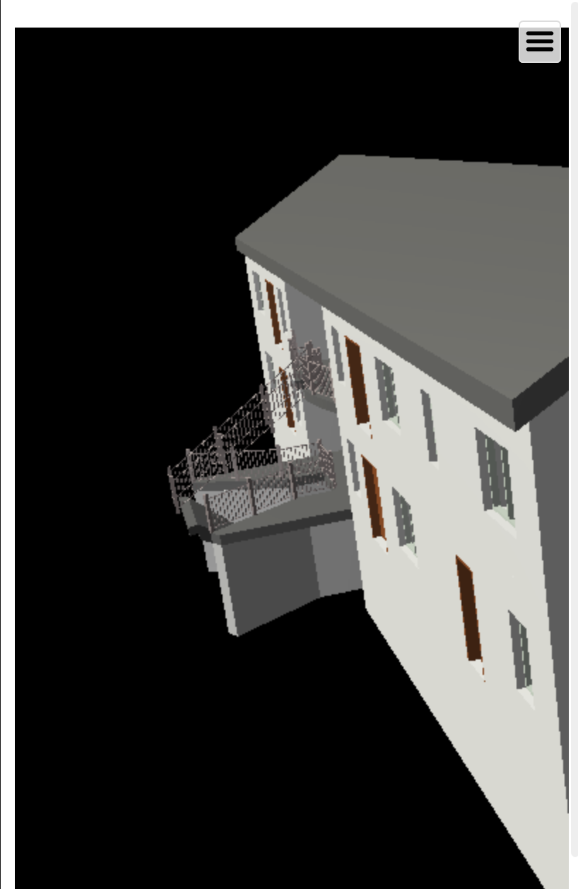
Merci de votre attention !

